Slide 1
Spécifications fonctionnelles
Léo Machillot

Slide 2
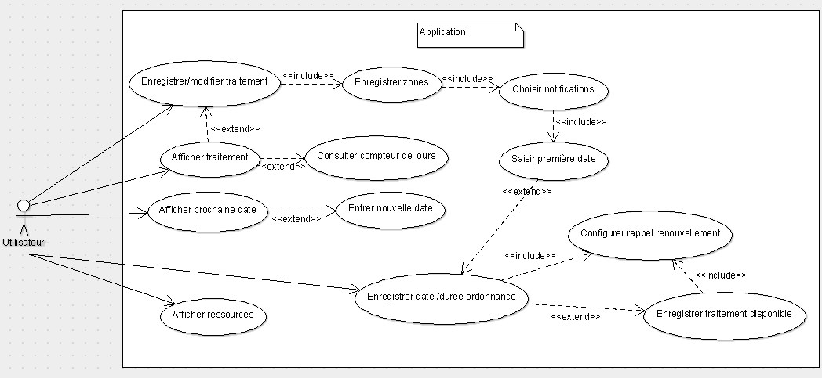
Use Case

Slide 3
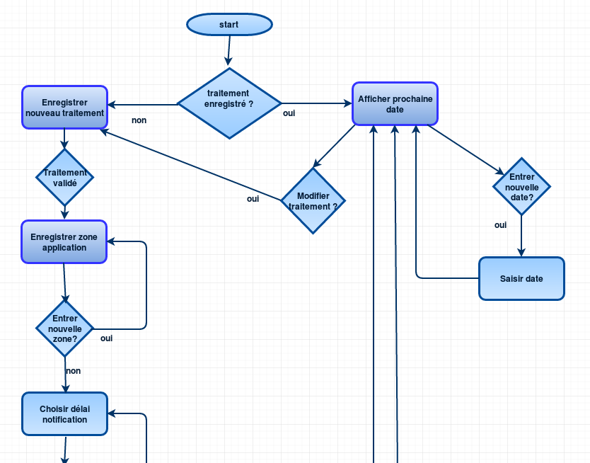
Workflow
3/9
Écran d’accueil :
Prochaine date
ou
Nouveau traitement
(si pas de données)

Slide 4
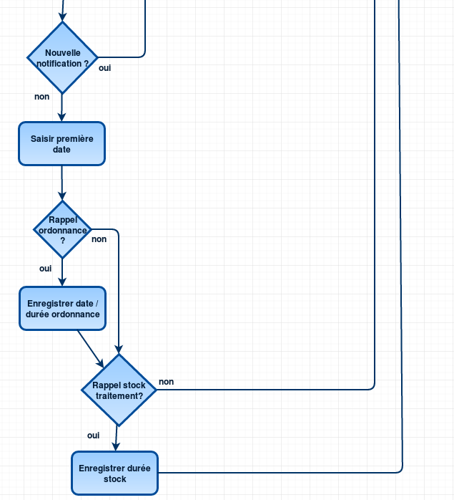
Workflow
4/9
Enregistrer traitement :
données générales
→ zones
→ notifications
→ première date (repère)
→ autres notifications (option)

Slide 5
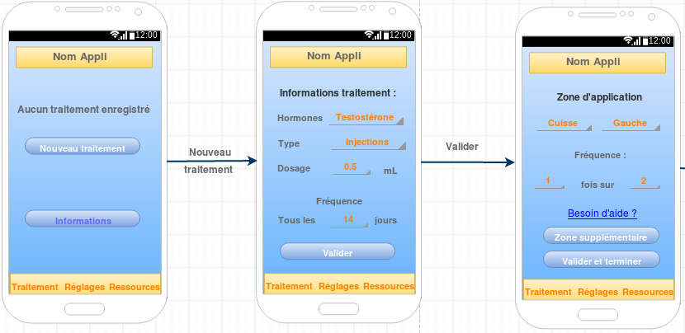
Mockups (enregistrer traitement)
5/9

Slide 6
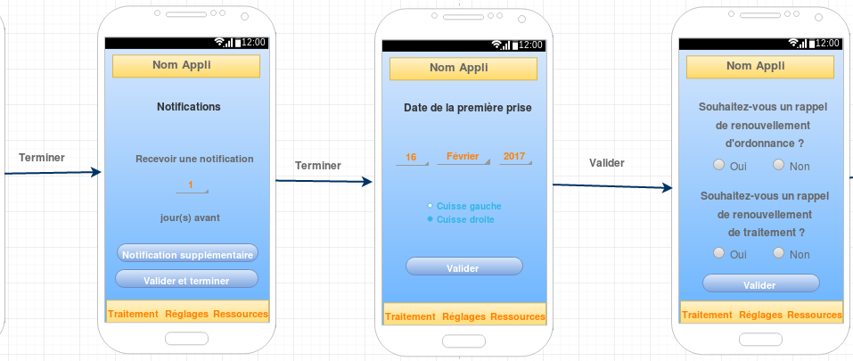
Mockups (enregistrer traitement)
6/9

Slide 7
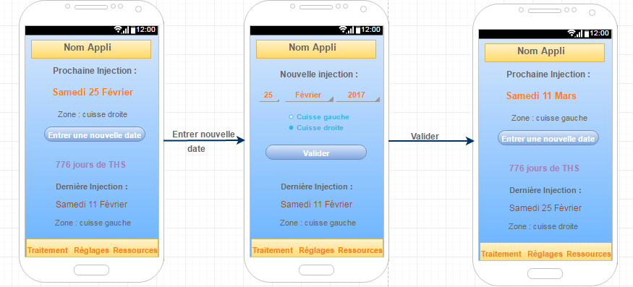
Mockups (nouvelle date)
7/9

Slide 8
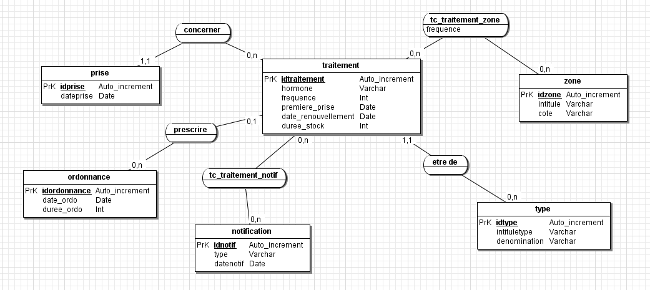
MCD
8/9

Slide 9
Programmation
9/9
Application native (plus adapté que web)
Android Studio (java/xml)
BD SQLite
(Optionnel) serveur web pour backup

